Slide 1
第6讲 在网页中创建表单
6.1 表单概述
6.2 表单标签<form>
6.3 输入标签<input>
6.4 选择列表标签<select>、<option>
6.5 文本域标签<textarea>
6.6 表单综合示例

Slide 2
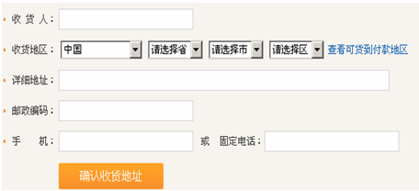
6.1 表单概述
表单作用：表单是实现动态网页的一种主要的外在形式，利用表单可以收集网页访问者输入的相关信息。
表单特性：
表单中包含多种不同的元素，如文本框、文本域、下拉式菜单等元素
访问者输入的信息需要由服务器端处理程序处理
访问者输入的信息可以使用GET和POST这两种方式提交到服务器端

Slide 3
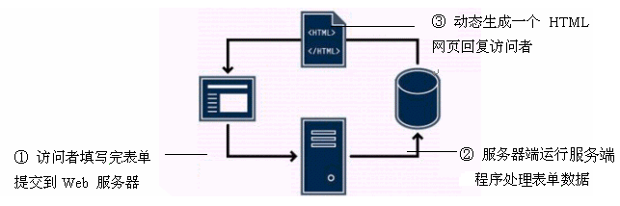
表单信息的处理过程

Slide 4
表单是网页上的一个特定区域，主要由下表所列标签来定义。
标 签 | 描 述
<form> | 定义一个表单区域以及携带表单的相关信息
<input> | 设置输入表单元素
<select> | 设置列表元素
<option> | 定义菜单或列表元素中的选项
<textarea> | 设置表单文本域元素

Slide 5
6.2 表单标签<form>
<form>标签作用：
限定表单的范围，即定义一个区域，单击提交按钮时，提交的也是这个区域内的数据。
携带表单的相关信息，如处理表单的脚本程序的位置、提交表单的方法等。

Slide 6
基本语法
<form name="form_name" method="get|post" action="url"
...>
…
</form>
<form>标签各个属性的用法请参见下一页PPT。

Slide 7
<form>标签常用属性
属 性 | 描 述
name | 设置表单名称，用于脚本引用，可省略
method | 定义表单内容从客户端传送到服务器的方法，包括两种方法：get和post；默认时使用get方法
action | 用于指定处理表单的服务端程序
onsubmit | 用于指定处理表单的JS脚本，通常为脚本函数名
enctype | 设置MIME类型，默认值为 application/x-www-form-urlencoded。需要上传文件到服务器时，应将该属性设置为multipart/form-data

Slide 8
数据发送形式
数据从浏览器向服务器发送时，会分成HTTP头和HTTP正文体两部分来发送。其中头包含有关用户代理、服务器信息、内容类型等信息，这些信息通常以纯文本发送，因而不安全；而HTTP正文体包含正文实体，这些信息是编码后再发送的，所以比HTTP头发送的信息更安全。

Slide 9
POST和GET提交方法的比较
GET方法是将表单数据以HTTP头的形式附加到URL地址后面，因而不安全；而POST方法则是以HTTP正文体形式发送，因而相对比较安全。
GET方法对传送数据的长度有限制，不能超过8K个字符；而POST方法无此限制。
GET方法只能传送ASCII码的字符；而POST方法没有字符码的限制，它可以传送包含在ISO10646中的所有字符。
表单默认的提交方法是GET，当数据涉及到保密问题或所传送的数据是用于执行插入或更新数据库操作时，必须使用POST方法；否则可以使用GET方法。

Slide 10
6.3 输入标签<input>
基本语法
<input type="type_name"
name="field_name"/>
语法解释
type属性用于设置不同类型的输入元素，可设置的元素的类型请参见下一页PPT；name属性指定表单元素的名称，名称必须唯一，服务端程序通过该名称访问表单元素。

Slide 11
type属性值
属性值 | 描 述
text | 设置单行文本框元素
password | 设置密码元素
file | 设置文件元素
hidden | 设置隐藏元素
radio | 设置单选按钮元素
checkbox | 设置复选按钮元素
button | 设置普通按钮元素
submit | 设置提交按钮元素
reset | 设置重置按钮元素
image | 设置图像提交按钮元素

Slide 12
1.文本框text
作用
设置单行输入文本框，用于访问者在其中输入文本信息，输入的信息将以明文显示。
语法格式
<input type="text" name="field_name" maxlength="value" size="value" value="field_value"/>
属 性 | 描 述
name | 设置文本框的名称，在服务端程序中用于获取文本框的数据，必设属性
maxlength | 设置在文字域中最多可输入的字符数，可选属性
size | 控制文本框的长度，单位是像素，可选属性
value | 设置文本框的默认值，可选属性

Slide 13
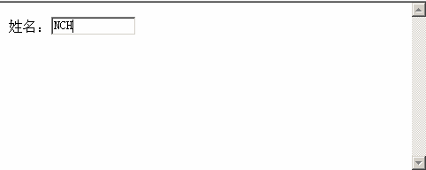
文本框示例
姓名：<input type="text" size="12" maxlength="20" name="userName">

Slide 14
2. 密码框password
作用
设置单行密码输入框，用于访问者在其中输入密码信息，默认以"*"或"•"回显所输入的密码
语法格式
<input type="password" name="field_name" maxlength="value" size="value" value="field_value" >
各个属性的作用和文本框的一样。

Slide 15
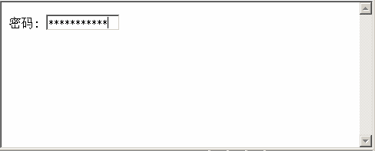
密码域示例
密码：<input type="password" size="12" maxlength="20" name="psw">

Slide 16
3.隐藏域hidden
作用
隐藏域在页面中对用户是不可见的，其作用是用于在页面之间传递数据。
基本语法
<input type="hidden"
name="field_name"
value="field_value" >
示例:
<input type="hidden" value="nch" name="user_name">
"name"和"value"属性值必须设置

Slide 17
4.文件域file
作用
用于上传本地文件到服务器中。
基本语法
<input type="file" name="field_name" >

Slide 18
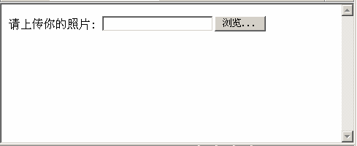
文件域示例
请上传你的照片：<input type="file" name=" photo">

Slide 19
5. 单选按钮radio
作用
用于在一组选项中进行单项选择，每个单选按钮用一个圆框表示。
语法格式
<input type="radio" name="group_name" value="field_value" checked>

Slide 20
语法解释
"value"属性值表示选中项目后传到服务器端的值，checked 表示此项被默认选中，注意，同一组的单选框中只能有一个单选项设置checked ，属于同一组的单选框的name属性必须设置为相同的值。
除了cheked属性为可选属性外，其他属性都为必设属性。

Slide 21
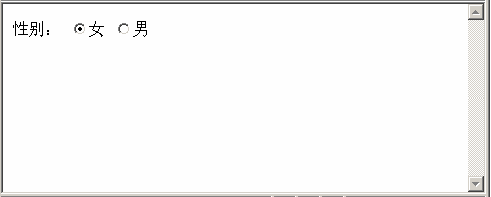
单选按钮示例
性别：
<input type="radio" value="female" name="gender" checked>女
<input type="radio" value="male" name="gender">男

Slide 22
6. 复选按钮checkbox
作用
用于在一组选项中进行多项选择，每个复选按钮用一个方框表示。
语法格式
<input type="checkbox" name="field_name" value="field_value" checked>

Slide 23
语法解释
"value"属性值表示选中项目后传到服务器端的值，checked 表示此项被默认选中，在同一组中可对多个选项框设置为checked，各复选框的name属性可以设置为相同或不同的值。
除了cheked属性为可选属性外，其他属性都为必设属性。

Slide 24
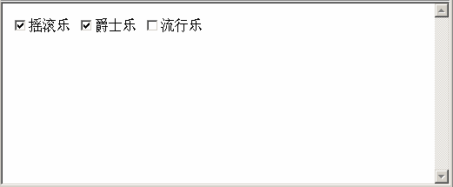
复选框示例
<input type="checkbox" value="rock" name="m1" checked>摇滚乐
<input type="checkbox" value="jazz" name="m2" checked >爵士乐
<input type="checkbox" value="pop" name="m3" >流行乐

Slide 25
7.提交按钮submit
作用
单击提交按钮后，将表单内容提交到指定服务器处理程序或指定客户端脚本进行处理。
基本语法
<input type="submit" name="field_name" value="button_text" >
语法解释
name属性可选，value属性也可选，但一般会设
置value属性。
value属性值设置按钮上显示的文本

Slide 26
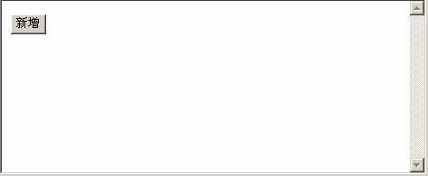
提交按钮示例
<form action="add.jsp" method="post">
<input type="submit" name="submit" value="新增">
</form>

Slide 27
8. 普通按钮button
作用
激发提交表单动作，配合javascript脚本对表单执行处理操作。
基本语法
<input type="button" name="field_name" value="button_text" onclick="javascript 函数名">
onclick属性用于指定脚本函数对表单的处理

Slide 28
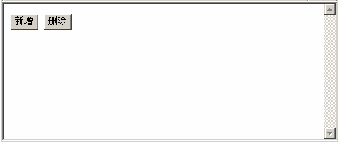
普通按钮示例
<input type="button" name="add" value="新增" onclick="add()">
<input type="button" name="delete" value="删除" onclick="delete()">

Slide 29
9. 重置按钮reset
作用
单击重置按钮后，清除表单中所输入的内容，将表单内容恢复成默认的状态。
基本语法
<input type="reset" name="field_name" value="button_text">

Slide 30
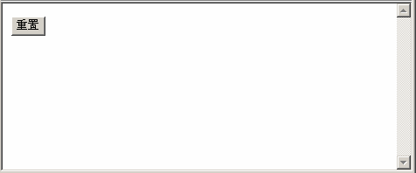
重置按钮示例
<input type="reset" name="reset" value="重置">

Slide 31
10. 图像域image
作用
按钮外形以图像表示，功能与提交按钮一样，具有提交表单内容的作用。
语法格式
<input type="image" name="field_name" src="image_path"
width="width_value"
height="height_value"
>

Slide 32
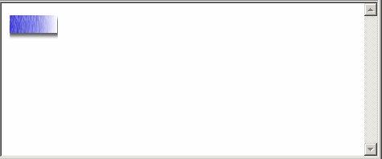
提交图像域示例
<input type="image"
src="images/daohangtiao1.jpg"
name="image" width="60"
height="30">

Slide 33
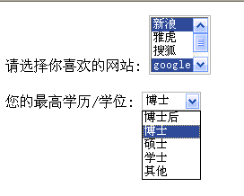
6.4 选择列表标签<select>、<option>
作用
选择列表标签用于创建选择列表。选择列表允许访问者从选项列表中选择一项或几项。它的作用等效于单选按钮（单选时）或复选按钮（多选时），当选项比较多的情况下，相对于单选按钮和复选按钮来说，选择列表可节省了很大的空间。

Slide 34
<select>和<option> 标签的功能
<select>标记用于声明选择列表，需由它确定选择列表是否可多选，以及一次可显示的列表选项数；而选择列表中的各选项则需要由<option>来设置，其可设置各选项的值、以及是否为默认选项。

Slide 35
决定于size和multiple属性
选择列表类型：依列表选项一次可被选择和显示的个数，选择列表可分为以下两种形式：
下拉列表（下拉菜单）
多项选择列表

Slide 36
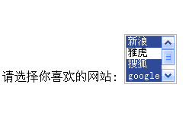
1. 多项选择列表
多项选择列表是指一次可以选择多个选项，且一次可以显示1个以上选项的选择列表。

Slide 37
语法格式
<select name="name" size="value" multiple>
<option value="value" selected>选项一</option>
<option value="value">选项二</option>
<option value="value" selected>选项三</option>
…
</select>
属性解释：请参见下一页PPT

Slide 38
<select>和<option> 标签属性
标签 | 属性 | 描 述
select | name | 设置列表的名称，必设属性
 | size | 设置能同时显示的列表选项个数（默认为1），取值大于或等于1，可选属性
 | multiple | 设置列表中的项目可多选，可选属性
option | value | 设置选项值，该值将被提交到服务端处理，必设属性
 | selected | 设置默认选项，如果使用了multiple，则可对多个列表选项进行此属性的设置，可选属性

Slide 39
多项选择列表示例
请选择你喜欢的网站:
<select name="web" size="4" multiple>
<option value="sina" selected>新浪</option>
<option value="yahoo">雅虎</option>
<option value="sohu" selected>搜狐</option>
<option value="google" selected>google</option>
<option value="163">网易</option>
</select>

Slide 40
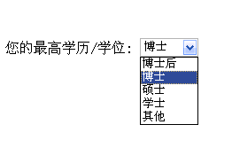
2. 下拉列表
下拉列表是指一次只能选择一个选项，且一次只能显示一个选项的选择列表。

Slide 41
语法格式
<select name="name" size="1">
<option value="value" selected>选项一</option>
<option value="value">选项二</option>
…
</select>
语法解释
selected属性用于设置默认选中项 ，最多只能有
一个选项设置此属性；size属性只能设置为1，
也可不设置此属性，因为其值默认为1。

Slide 42
下拉列表示例
您的最高学历/学位:
<select name="degree">
<option value="1">博士后</option>
<option value="2" selected="selected">博士</option>
<option value="3">硕士</option>
<option value="4">学士</option>
<option value="0">其他</option>
</select>

Slide 43
6.5 文本域标签<textarea>
作用
用于制作一个多行多列的文本输入区域
基本语法
<textarea name="name" rows="value1" cols="value2">
…(此处输入的为默认文本）
</textarea>
属 性 | 描 述
name | 设置文本域的名称
rows | 设置文本域的可见行数
cols | 设置文本域可见列数

Slide 44
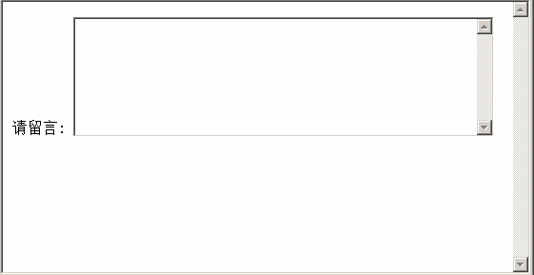
文本域示例
请留言:
<textarea name="say" rows="8" cols="60"></textarea>

Slide 45
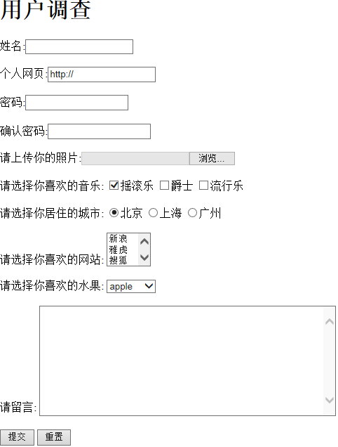

Slide 46
6.6 表单综合示例

